Slide 1
迷宫游戏程序设计展示
指导老师：张引 小组成员：秦际州 王傲哲 周歆怡

Slide 2
目录
01
CONTENT
程序功能和结构
02
核心数据结构和算法
03
分工合作
04
难点和解决方案

Slide 3
01
程序功能和结构

Slide 4
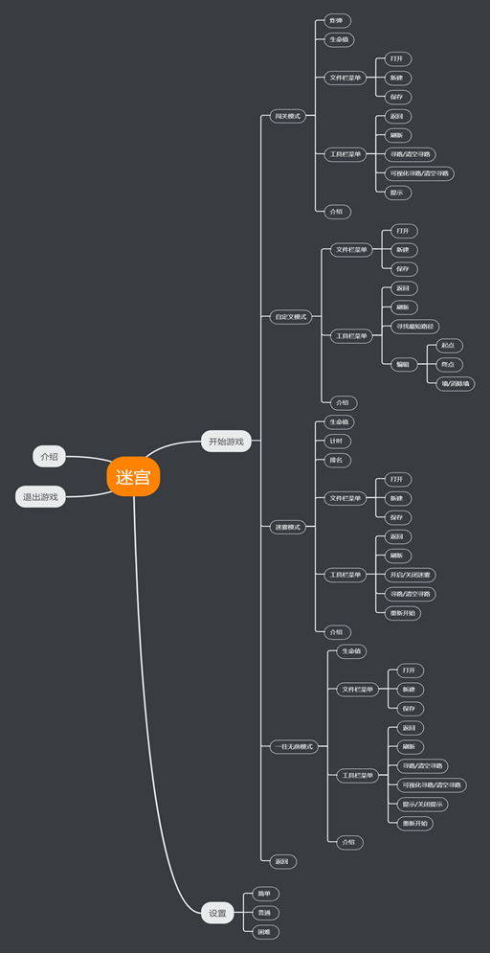
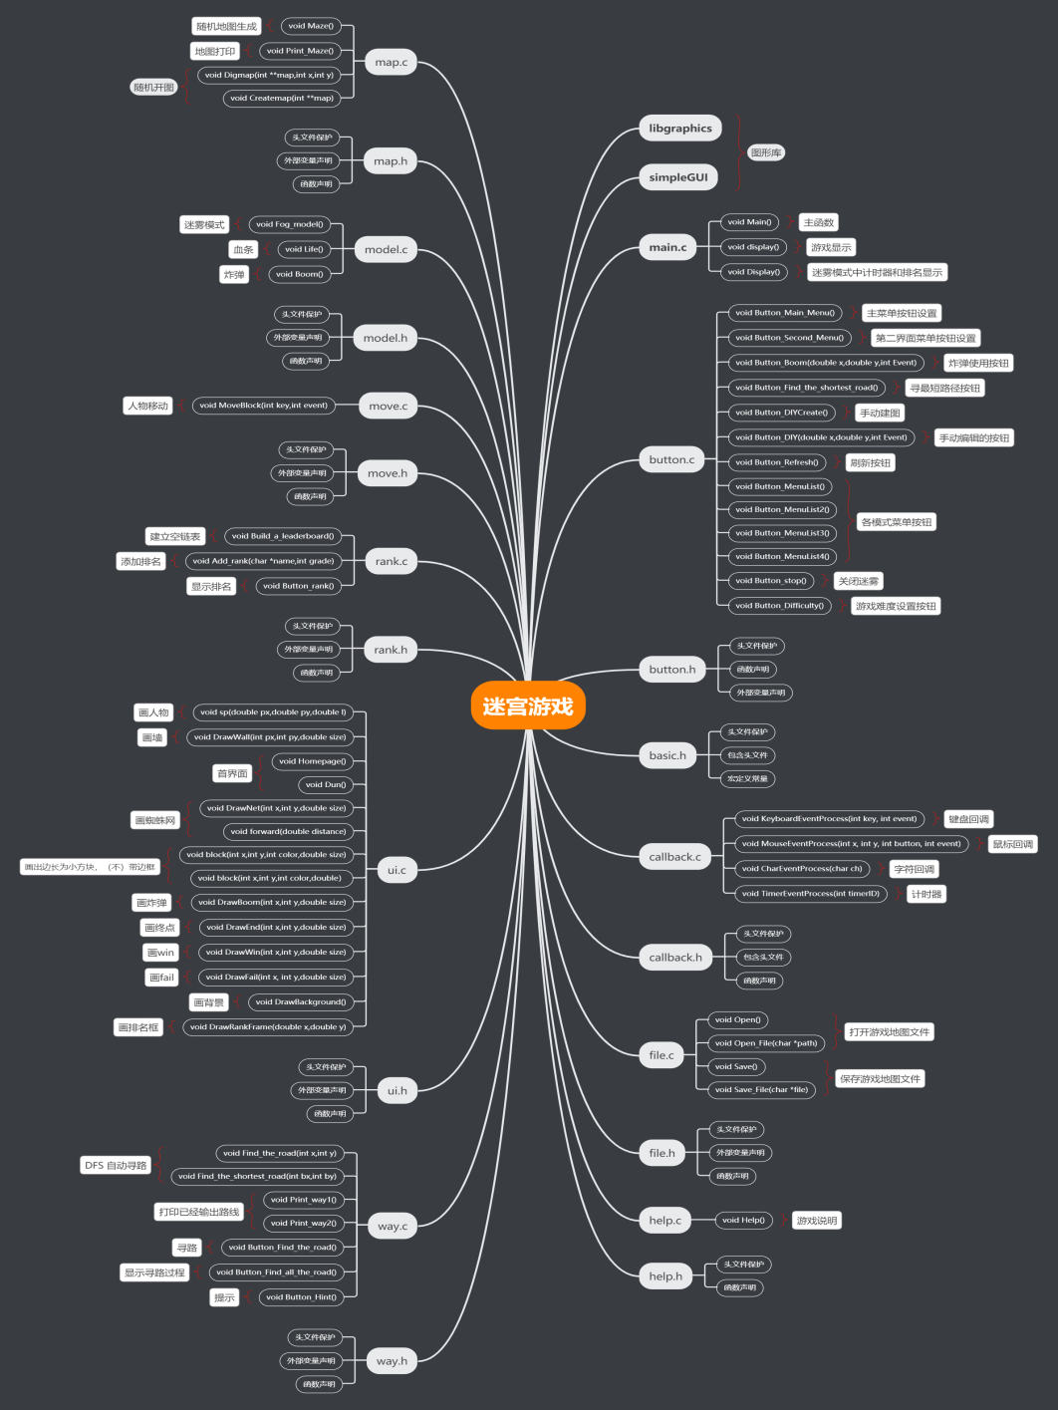
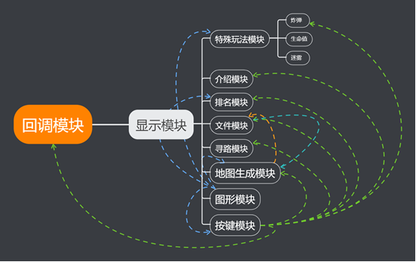
函数总览
总体架构
功能总览

Slide 5
02
核心数据结构和算法

Slide 6
数据结构
随机Prim算法
深度优先搜索算法
广度优先搜索算法
采用单向链表的数据结构由完成迷宫耗时从短到长的顺序存储玩家昵称及用时。
利用该算法满足了地图创建的随机性、合理性、有解性
利用该算法完成了自动寻路和可视化寻路函数
利用该算法完成了寻找最短路径的函数

Slide 7
03
分工合作

Slide 8

秦际州
BFS以及DFS寻路，实现可视化寻路，迷雾模式实现，排名系统实现，绘制背景以及人物，完成人物移动等基础功能。
王傲哲
各按键与菜单的相应功能函数；各界面布局；自定义模式与一往无前模式的开发；首页及终点的绘画。
周歆怡
游戏说明；游戏中墙、蜘蛛网、胜利和失败、排名框的绘制

Slide 9
04
难点和解决方案

Slide 10
寻路算法的选择
由于地图是通过深度优先算法所生成的，地图上的可行走路线也较为有限，所以我起初选择了DFS来寻找所需要的路径。这个算法在实现随机地图的情况下没有什么大的问题。但是当在自定义模式下，当玩家只放置少量的墙时，就会有近似于无穷多条路能够到达，为了方便显示，于是修改了DFS算法，希望去找到最短的路径，但是由于这个算法在较大地图中的复杂度实在是太高了，会使得程序运行卡顿，但是他在随机地图上面的可视化寻路的效果很好。于是我便选择不同地图采取不同的寻路方式，在随机生成的地图中仍然保留DFS来更好的可视化寻路的过程。对于自定义地图则采取了BFS寻路方式来找路径。这样便很好的解决了这个问题。
自定义编辑
自定义模式中，点击“编辑”按钮后理应可以在地图区域开始编辑，实现“点哪亮哪”，但实际在地图区域无论如何点击均无法出现相应元素。由于simplegui库中button函数的设定，如果将button作为if语句的判断条件，只会在按下的一瞬间执行一次if内的语句，从而if语句中放入后续编辑的需要鼠标回调参数的相关操作便变得无效了，因为按下按键的那一瞬间鼠标的位置不可能在地图中，从而无法产生相应元素。为解决此问题，我引入了新的变量作为状态量，用来判断编辑功能是否打开，并将原先以button作为判断条件的if语句改为以新变量作为判断条件，而button作为另一个if语句的判断条件用来改变新变量的值，也即编辑状态。这样便可以保证编辑操作可一直保持。
迷雾模式中回调函数
迷雾模式的根本原理是在计时器运行的同时能够完成正常的走迷宫功能，同时根据定时器的时间的不同，显示不同的地图状态：每间隔一秒切换迷雾与地图，同时在旁边时刻有一个定时器。当正常写完以后发现，在游戏运行是我鼠标以及键盘的移动都会干扰地图和时间的显示，这个是由于只有一个display函数，所有的显示功能都在其中，在上一个函数还走完时，鼠标或者键盘的移动引发了回调函数，使得再一次进入dispaly中去，于是便影响了该函数的完整功能。于是为了解决这个问题我又创建了一个新的显示函数，这个函数主要是负责对于计时器方面的显示：迷雾与计时。于是两个显示函数相互独立，没有影响，这样便能正常游戏了。
返回后原界面部分残留
在display()中各个模式的相关残留显示前加上对界面状态量的判断。因为在按下“返回”键的瞬间，虽然界面状态量已经被改变，但由于键盘回调display()会再次被执行，因而会再最后一次显示一遍原先界面的同时也显示当前新界面。

Slide 11
谢谢观看！
指导老师：张引 小组成员：秦际州 王傲哲 周歆怡

